Slide 1








แว่นตาตาโต

Slide 2

Problem & Background
ปัญหาของบริษัทแว่นตาตาใน
ปัจจุบันการซื้อแว่นตาอาจต้องเดินทางมายังหน้าร้าน ทำให้ลูกค้าใช้เวลาในการเลือกซื้อสินค้า และอาจไม่สามารถตรวจสอบสินค้าได้ตลอดเวลา
นอกจากนี้ บริษัทอาจพบปัญหาในการจัดการข้อมูล เช่น
บริษัทแว่นตาตาโตถึงต้องการระบบออนไลน์ที่ช่วยให้ลูกค้าสามารถเลือกซื้อแว่นตาได้สะดวก และช่วยให้บริษัทสามารถจัดการสินค้า Stock และคำสั่งซื้อได้อย่างเป็นระบบ
  ลูกค้าต้องเดินทางมาที่ร้านเพื่อดูสินค้า
  ลูกค้าใช้เวลาในการค้นหาแว่นที่ตรงกับความต้องการ
  สินค้ามีหลายประเภท สี และรูปแบบ
  การตรวจสอบ Stock ของสินค้าอาจทำได้ยาก
  การจัดการคำสั่งซื้อจำนวนมากอาจเกิดความผิดพลาด
  ลูกค้าไม่สามารถตรวจสอบสถานะคำสั่งซื้อได้สะดวก
  Problem Statement

Slide 3


Target Users
👤 Customer
  ลูกค้าที่ต้องการซื้อแว่นตาจากบริษัทแว่นตาตาโต
  ความต้องการ
  ค้นหาแว่นตา
  ดูรายละเอียดสินค้า
  ดูราคา
  เลือกประเภทแว่น
  เพิ่มสินค้าในตะกร้า
  สั่งซื้อสินค้า
  ตรวจสอบสถานะ Order
👨‍💼 Admin / Staff
  พนักงานของบริษัทแว่นตาตาโต
  ความต้องการ
  เพิ่มสินค้า
  แก้ไขสินค้า
  ลบสินค้า
  ตรวจสอบ Stock
  จัดการคำสั่งซื้อ
  อัปเดตสถานะการจัดส่ง

Slide 4


Proposed Solution
💡 Big Eye Glasses Application
ระบบจะแบ่งเป็น 2 ส่วนหลัก
Customer
Home → Search → Product →
Cart → Checkout → Order
ฟังก์ชัน:
  🔍 Search
  🏷️ Filter
  👓 Product Detail
  🛒 Shopping Cart
  📦 Order
  💳 Payment
  📋 Order History
Admin
Dashboard → Product → Stock → Order
ฟังก์ชัน:
  เพิ่มสินค้า
  แก้ไขสินค้า
  ลบสินค้า
  จัดการ Stock
  ตรวจสอบ Order
  เปลี่ยนสถานะ Order
Value Proposition
“ช่วยให้ลูกค้าของแว่นตาตาโตสามารถเลือกซื้อสินค้าได้สะดวก และช่วยให้บริษัทจัดการสินค้าและคำสั่งซื้อได้อย่างมีประสิทธิภาพ”

Slide 5

System & Business Process
Customer Process
เปิดแอป → Login / Register → หน้า Home → ค้นหาแว่นตา → เลือกสินค้า → ดูรายละเอียด → Add to Cart → Checkout → ชำระเงิน → สร้าง Order → ตรวจสอบสถานะ → ได้รับสินค้า
Company Process
Customer → สร้าง Order → ระบบตรวจสอบ Stock → บริษัทแว่นตาตาโตได้รับ Order → พนักงานตรวจสอบ Order → เตรียมสินค้า → จัดส่ง → Update Status → Customer ได้รับสินค้า

Slide 6


Data Design
user Table
user_id (รหัสผู้ใช้) ➔ name (ชื่อ) ➔ email (Email) ➔ password (Password) ➔ role (Customer/Admin)
1
order_detail_id (รหัสรายละเอียด) ➔ order_id (รหัส Order) ➔ product_id (รหัสสินค้า) ➔ quantity (จำนวน) ➔ price (ราคา)
2
product_id (รหัสสินค้า) ➔ category_id (ประเภทสินค้า) ➔ product_name (ชื่อสินค้า) ➔ description (รายละเอียด) ➔ price (ราคา) ➔ stock (จำนวนสินค้า) ➔ image (รูปสินค้า)
3
ความสัมพันธ์
Users
│
│ 1 : M
▼
Orders
│
│ 1 : M
▼
Order_Details
│
│ M : 1
▼
Products
│
│ M : 1
▼
Categories
order_id (รหัส Order) ➔ user_id (ลูกค้า) ➔ order_date (วันที่สั่ง) ➔ total_amount (ยอดรวม) ➔ status (สถานะ)
4
category_id (รหัสประเภท) ➔ category_name (ชื่อประเภท)

Slide 7
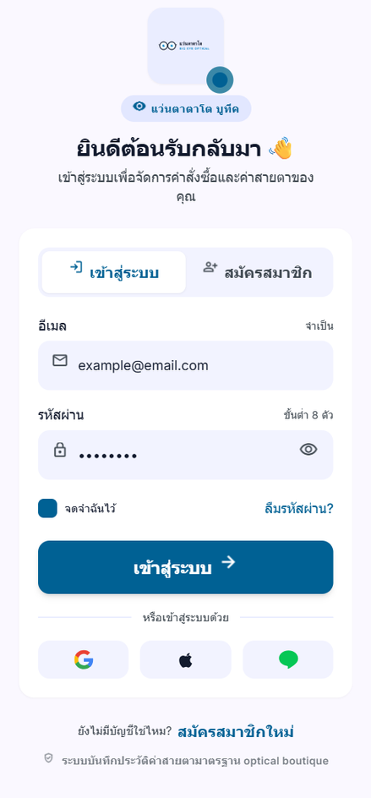
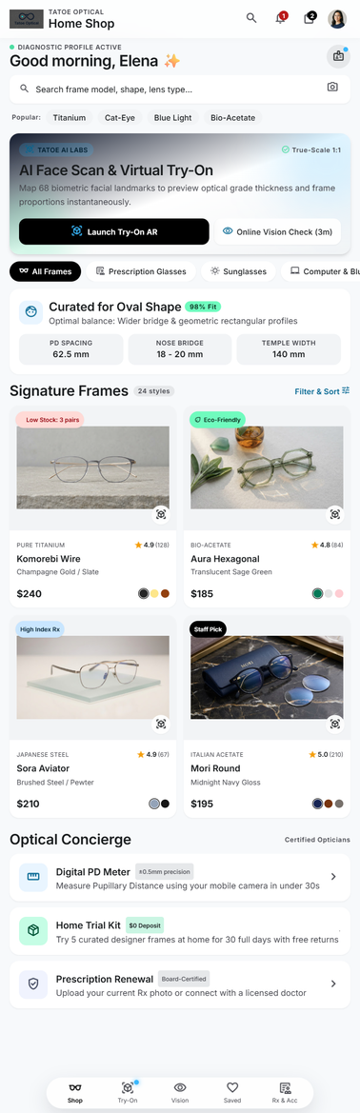
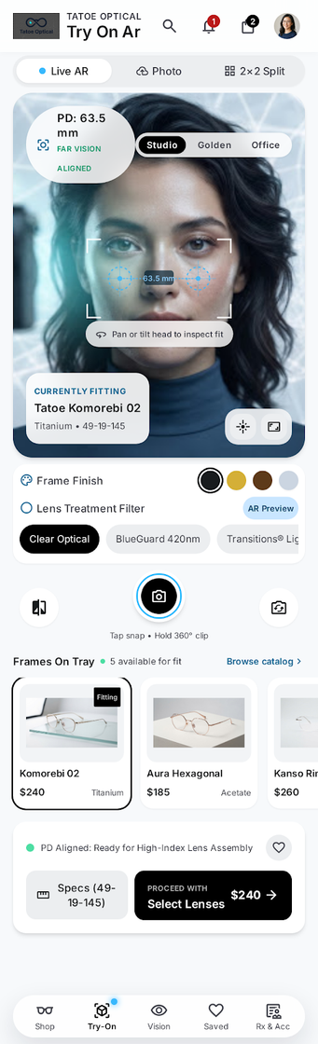
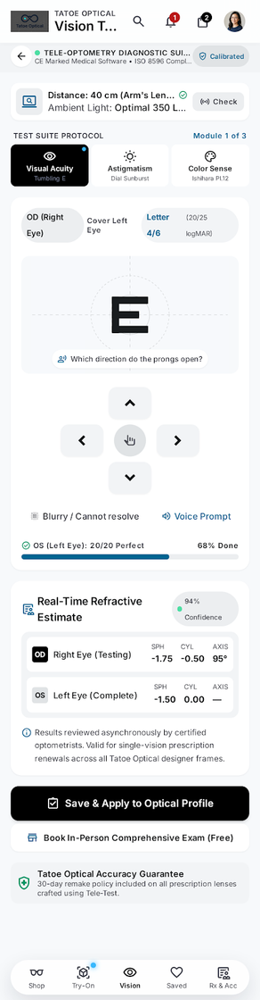
GUI / UI Concept

Slide 8
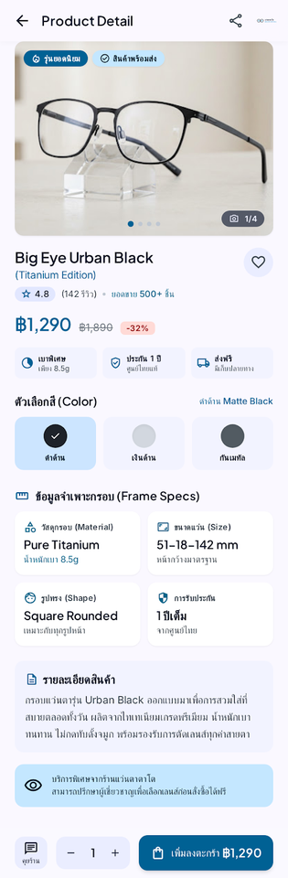
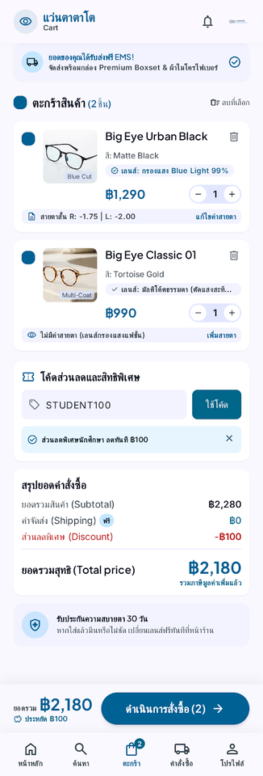
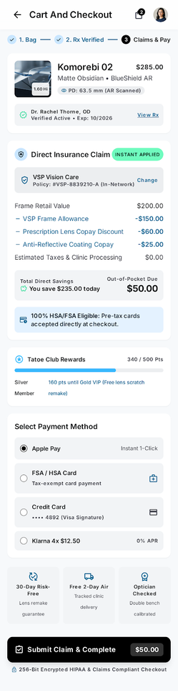
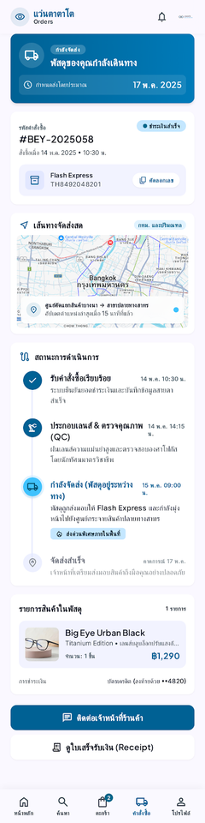
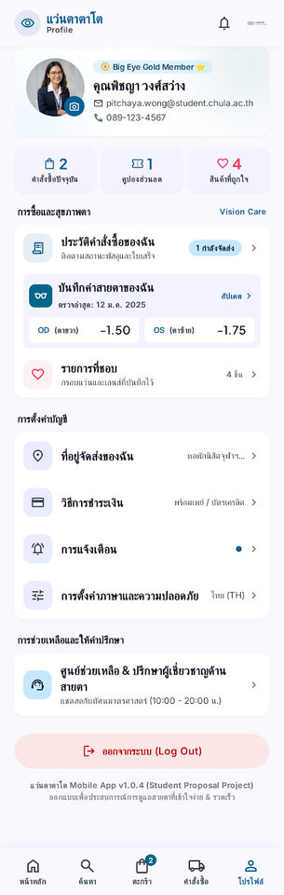
GUI / UI Concept

Slide 9
🛠️ Technology Stack
Frontend
  React / React Native
Backend
  Node.js + Express
Database
  MySQL
phpMyAdmin
  API & Authentication
REST API
  JWT
Design & Development
  Figma
  VS Code
Version Control
  Git / GitHub
System Architecture
👤 Customer
│
▼
┌────────────────┐
│ React / React │
│ Native │
└───────┬────────┘
│
▼
REST API
│
▼
┌────────────────┐
│ Node.js │
│ Express │
└───────┬────────┘
│
▼
┌────────────────┐
│ MySQL │
└────────────────┘
Technology

Slide 10
Investment Budget
รายการ | งบประมาณ
ออกแบบ UI/UX | 3,000 บาท
พัฒนา Frontend และ Backend | 15,000 บาท
พัฒนาฐานข้อมูล MySQL | 3,000 บาท
ระบบทดลองแว่นตาเสมือนจริง | 8,000 บาท
ค่า Server และ Domain ปีแรก | 3,000 บาท
ทดสอบและปรับปรุงระบบ | 3,000 บาท
รวมเงินลงทุนเริ่มต้น | 35,000 บาท

Slide 11


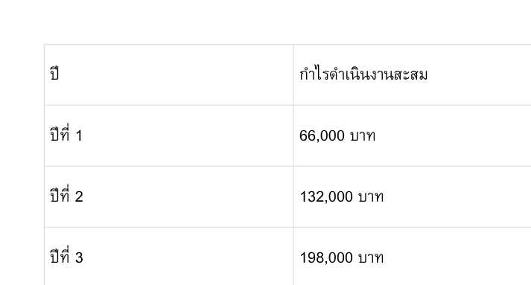

Revenue & Payback Period
การคาดการณ์รายได้ กำไร และระยะเวลาคืนทุน
สมมติฐานในการคำนวณ:
  ราคาขายแว่นตาเฉลี่ย 1,200 บาท/ชิ้น
  ต้นทุนสินค้าและค่าใช้จ่ายผันแปร 700 บาท/ชิ้น
  กำไรส่วนเกินต่อชิ้น 500 บาท
  ค่าใช้จ่ายดูแลระบบ 2,000 บาท/เดือน

Slide 12
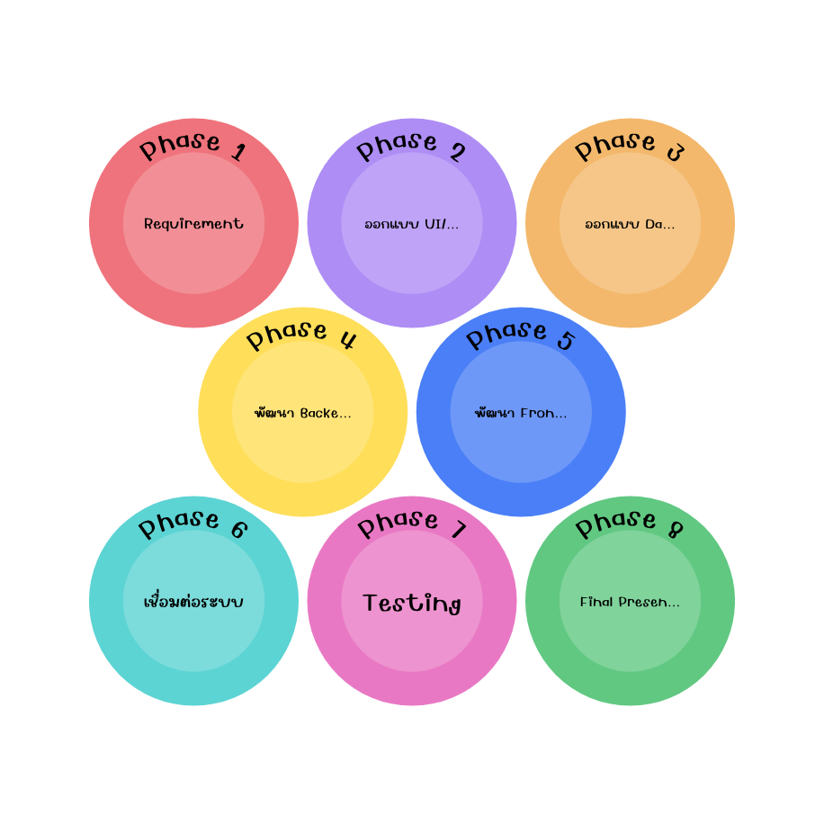
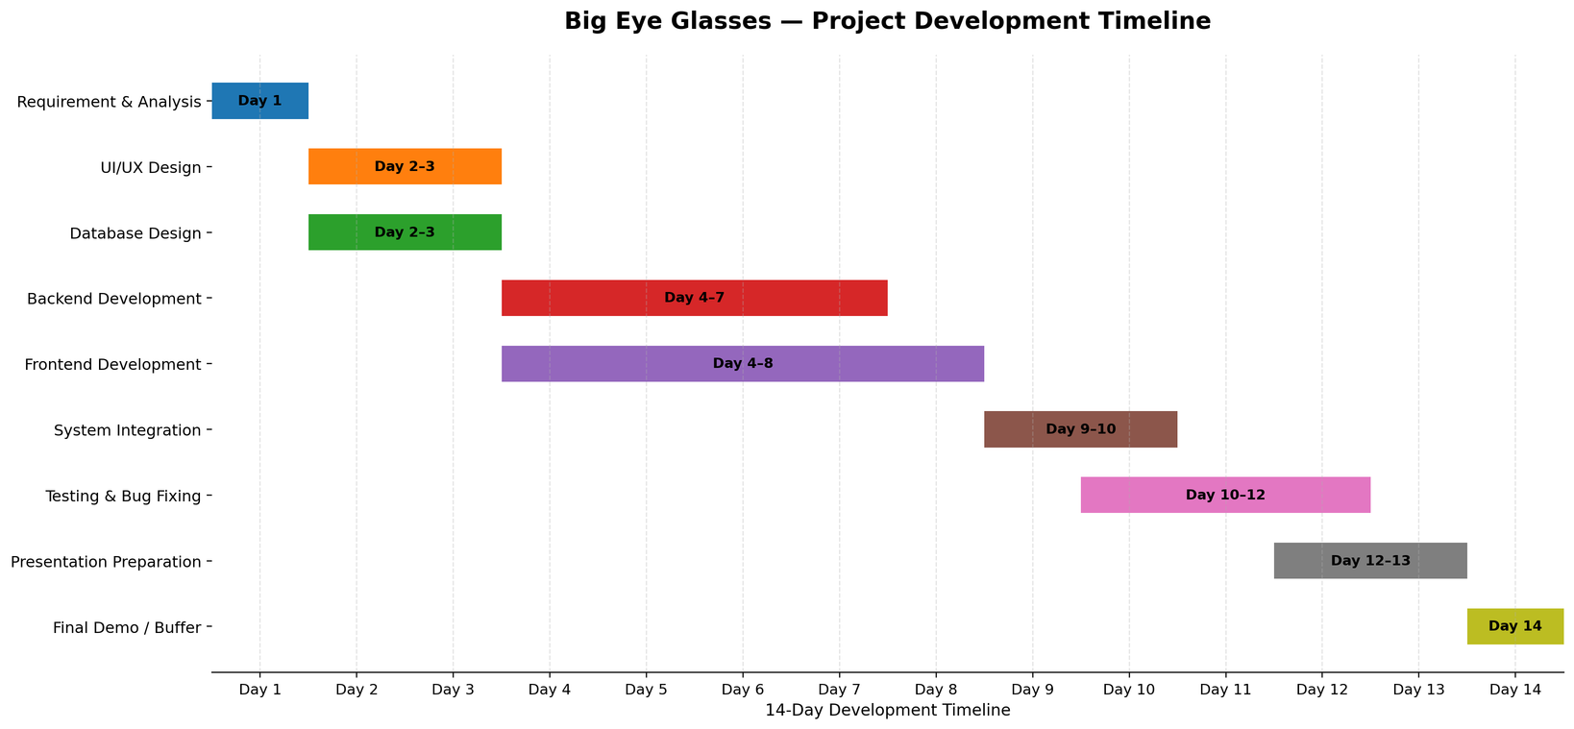
Project Plan

Slide 13
Conclusion
Expected Outcome
ระบบ แว่นตาตาโต จะช่วยให้
Customer
“แอปพลิเคชันแว่นตาตาโต ถูกพัฒนาขึ้นเพื่อเชื่อมต่อระหว่างลูกค้าและบริษัท ให้การเลือกซื้อแว่นตาและการจัดการร้านค้าเป็นเรื่องง่ายในระบบเดียว”
ฟีเจอร์สำหรับลูกค้า
​🔍 ค้นหาแว่นตาได้ง่าย
​📄 ดูรายละเอียดสินค้า
​🛒 เลือกซื้อสินค้าออนไลน์
​🛍️ จัดการตะกร้า
​💳 สั่งซื้อสินค้า
​📦 ตรวจสอบสถานะ Order
​
ระบบจัดการสำหรับ บริษัทแว่นตาตาโต
​📦 จัดการสินค้า
​📊 จัดการ Stock
​📑 จัดการคำสั่งซื้อ
​⚡ ลดการทำงานแบบ Manual
​🗄️ จัดเก็บข้อมูลอย่างเป็นระบบ

Slide 14
สมาชิก
นายรัชตะ เอี่ยมสอาด 6730251336
นายฐาปนพงค์ วงษ์ไกรสร 6730251093
นายศุภณัฐ เชื้อดี 6730251514
นายอัษฎาพร บัวสด 6730251387
นายวรัท นิคมคาย 6730251204

Slide 15
จบการนำเสนอ
ขอบคุณครับ

